Slide 1
Презентация
Наш нарядный участок
Подготовили: воспитатели 4 группы детского сада №2 «Улыбка»
Гусева Л.А.
Данилова О.М.

Slide 2
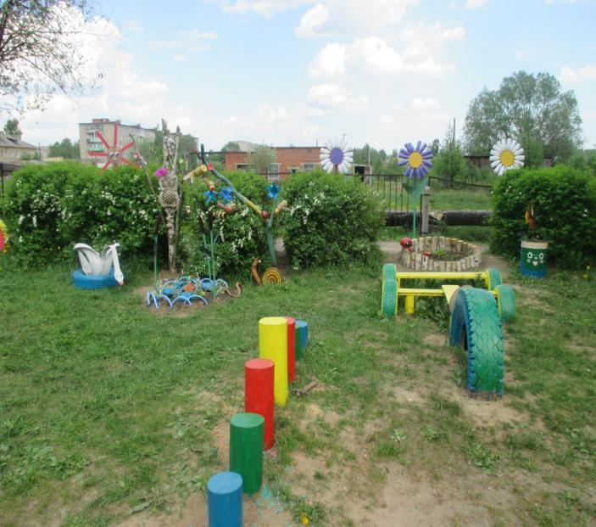
Скоро на дворе наступит лето! Прекрасное время для оздоровления и закаливания детского организма. Вся жизнедеятельность детей в летний период переносится на свежий воздух. Здесь продолжается их активная деятельность. Именно здесь они играют, загорают.
В мае в нашем детском саду прошел конкурс по благоустройству участков. Идея конкурса - показать как с помощью подручных материалов можно украсить участки для прогулок в детском саду. Чтобы пребывание на участке всегда радовало ребенка, побуждало к игре, влекло к разнообразной деятельности, оздоровляло физически, для этого мы украшаем наши участки. В конкурсе принимали участие воспитатели, родители и конечно же дети. Предлагаю вашему вниманию то, что у нас получилось:

Slide 3
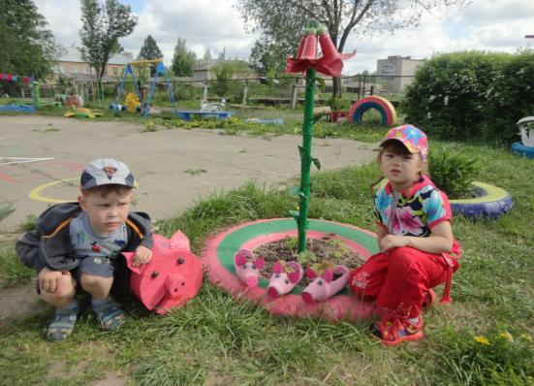
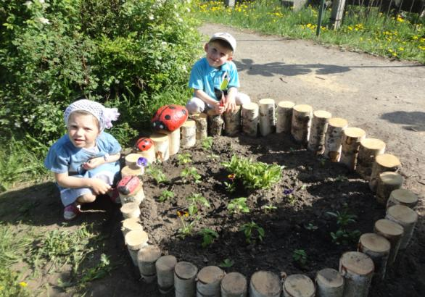
Необычные клумбы
Нам кажется, что видя ежедневно ухоженные, красивые, всегда цветущие клумбы, дети не только получают положительные эмоции, но и учатся оберегать красоту, создавать её своими руками. Клумбы используются для формирования у детей трудовых навыков (малыши трудятся на клумбе - сажают цветы, поливают их, рыхлят землю). У них воспитывается трудолюбие, любовь и бережное отношение к природе. Постоянно проводятся наблюдения, исследования почвы и растений. Ребятишки получают представления об их росте и развитии. Они учатся замечать красоту природы. Все это вызывает даже у самых маленьких радостные переживания.

Slide 4
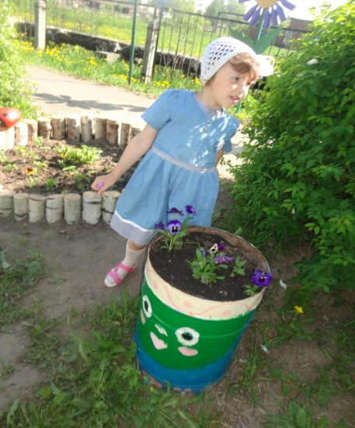
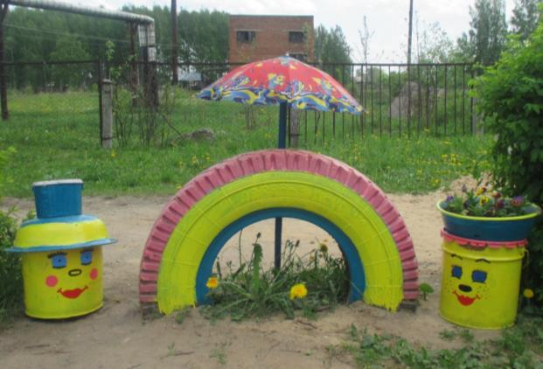
Наблюдаем
за цветами

Slide 5
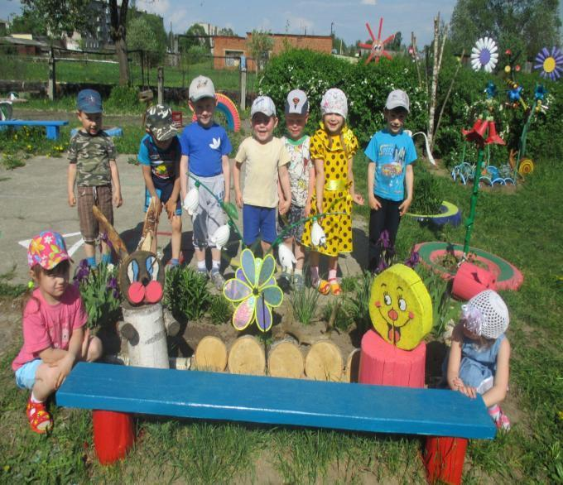
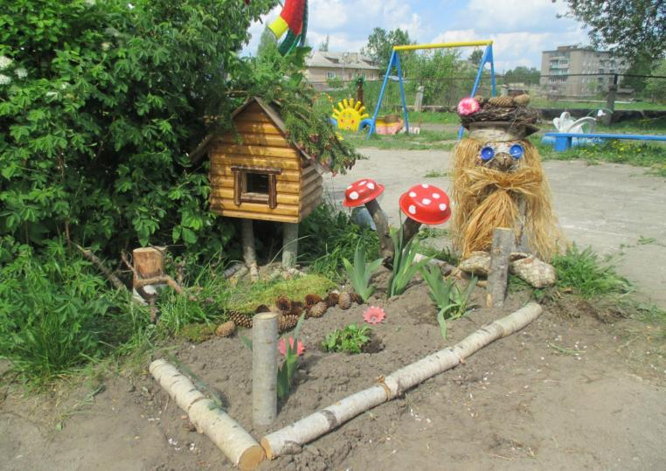
Также на нашем участке есть сказочные уголки, куда дети приходят, обыгрывают сказки и просто любуются красотой
«В гостях
у колобка»
И избушка на курьих ножках и Лесовичок радуют нас каждый день.
Возле избушки тоже посажены цветы.

Slide 6
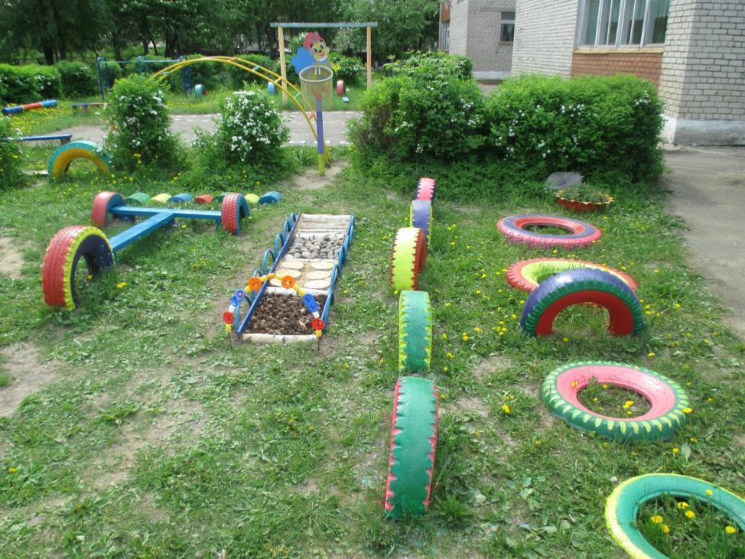
Для развития двигательной активности
мы создали свою мини –площадку.
Можно выполнить такие физические упражнения, как:
Прыжки на двух и на одной ноге;
Подлезание под дугу
Лазанье по колесам
Ходьба по брускам, по колесам для развития равновесия
Забрасывание мяча в кольцо
Бег змейкой
И многое другое

Slide 7
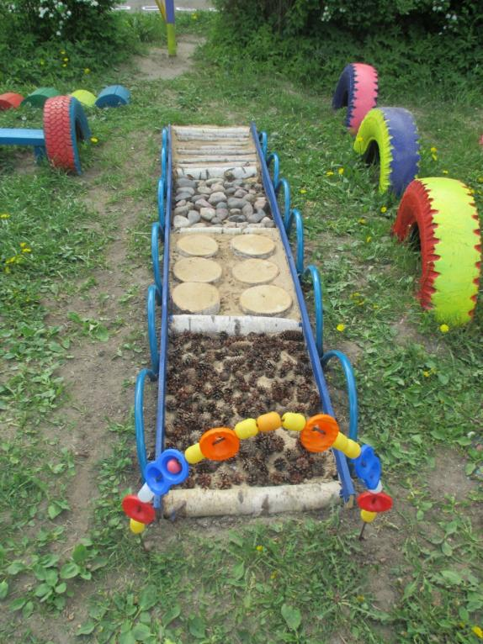
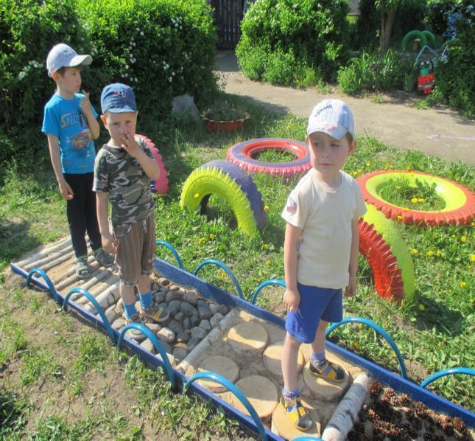
Дорожка здоровья
для профилактики плоскостопия
и закаливания детей

Slide 8
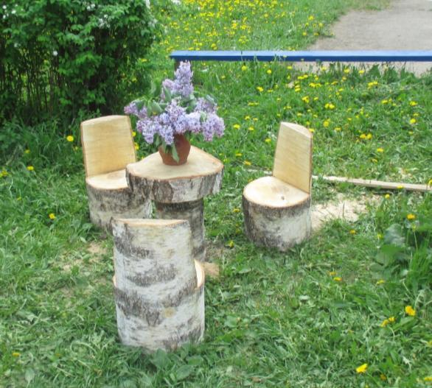
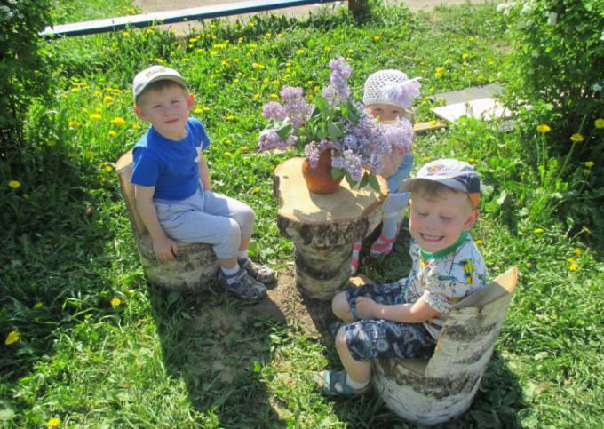
На нашем участке появились различные уголки для сюжетно - ролевых игр
«Кафе»

Slide 9
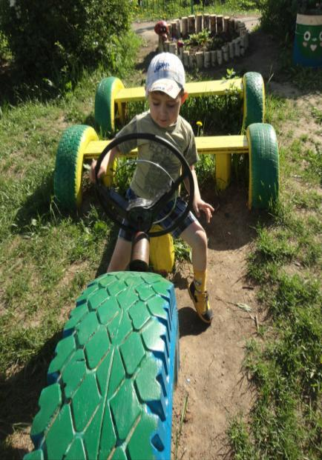
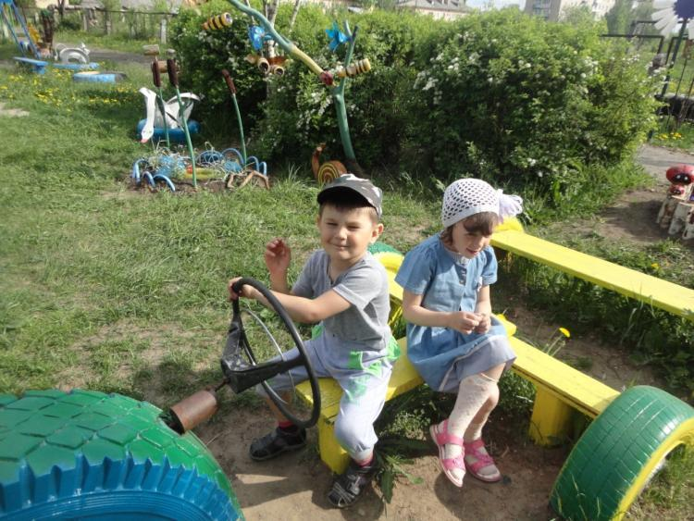
Я - водитель

Slide 10
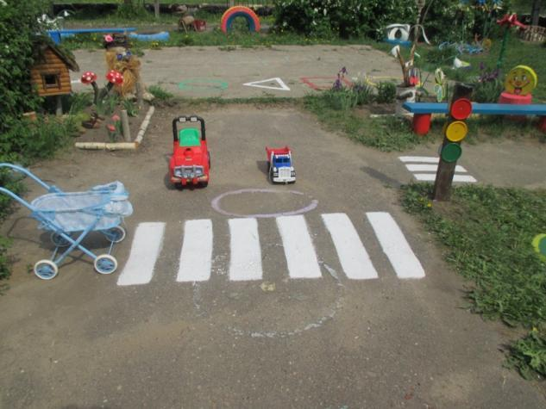
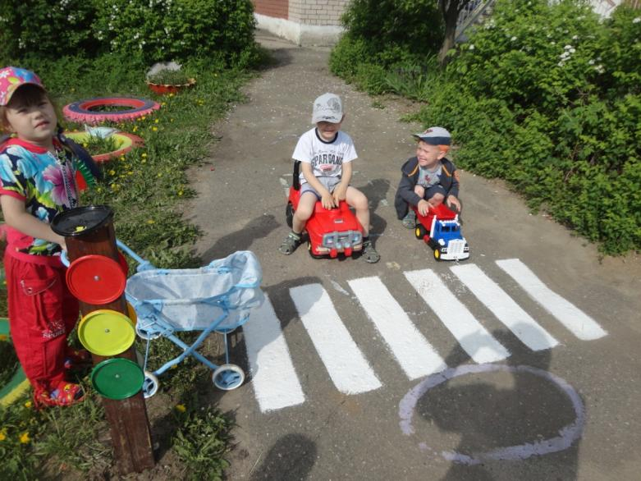
Для закрепления правил дорожного движения
у нас на участке появился
светофор на перекрестке

Slide 11
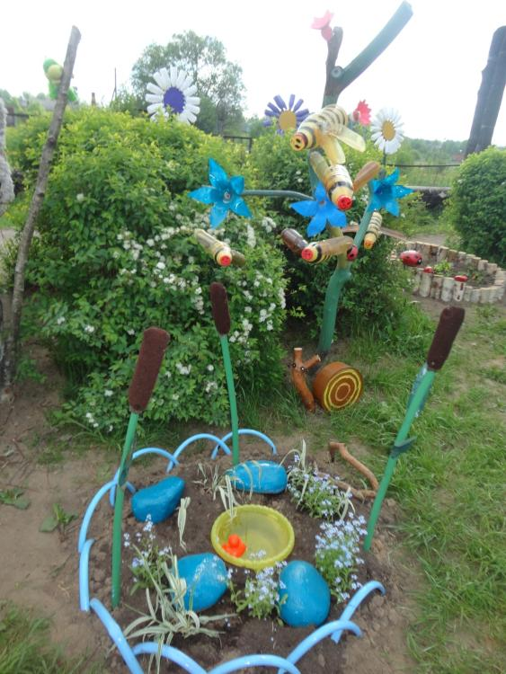
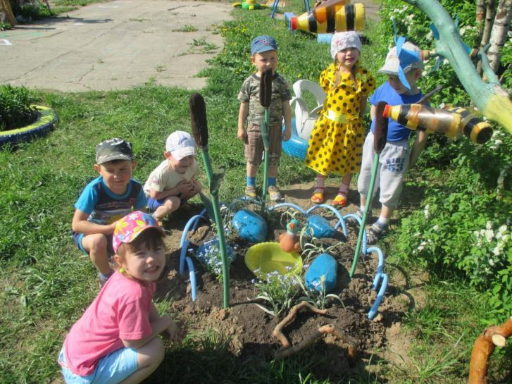
Необычное озеро
на нашем участке –
для игр с водой

Slide 12
Летом в детском саду дети проводят почти весь день на своем участке и мы вместе с родителями постарались создать все условия для всестороннего развития наших детей на прогулке.
Спасибо за внимание!

